Slide 1


Slide 2


文档对象模型（DOM）

Slide 3






DOM概述
DOM对象节点属性
节点的操作
获取文档中的指定元素
与DHTML相对应的DOM

Slide 4


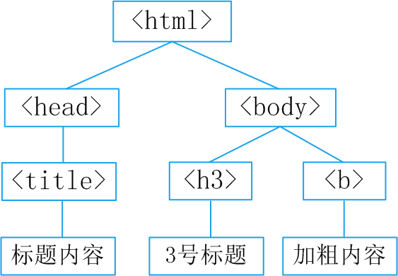
DOM概述
文档对象模型采用的分层结构为树形结构，以树节点的方式表示文档中的各种内容。
<html>
<head>
<title>标题内容</title>
</head>
<body>
<h3>三号标题</h3>
<b>加粗内容</b>
</body>
</html>

Slide 5
DOM对象节点属性
属性 | 说明
nodeName | 节点的名称
nodeValue | 节点的值，通常只应用于文本节点
nodeType | 节点的类型
parentNode | 返回当前节点的父节点。
childNodes | 子节点列表
firstChild | 返回当前节点的第一个子节点
lastChild | 返回当前节点的最后一个子节点
previousSibling | 返回当前节点的前一个兄弟节点
nextSibling | 返回当前节点的后一个兄弟节点

Slide 6





节点的操作
创建节点
插入节点
复制节点
删除节点
替换节点

Slide 7

创建节点
createElement()方法
创建新元素
三个方法
createTextNode()方法
创建文本节点
appendChild()方法
将新的子节点添加到当前节点的末尾
appendChild()方法语法格式
obj.appendChild(newChild)
在该节点末尾插入新节点
新的子节点

Slide 8

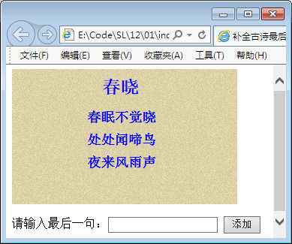
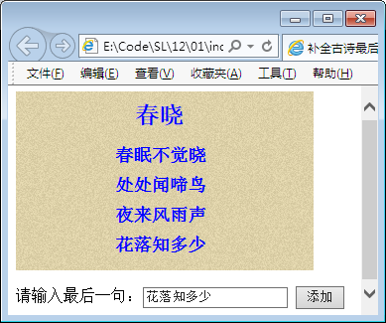
创建节点
实例
补全古诗《春晓》的最后一句。

Slide 9
插入节点
插入节点通过使用insertBefore()方法来实现。
语法格式
obj.insertBefore(new,ref)
新的子节点
在该节点前插入新节点

Slide 10
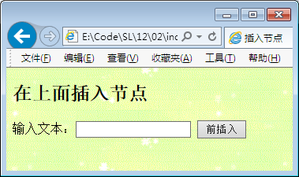
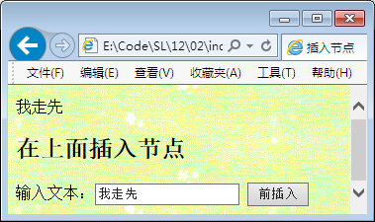
插入节点
实例
在页面的文本框中输入需要插入的文本，然后通过单击“前插入”按钮将文本插入到页面中。

Slide 11
复制节点
复制节点可以使用cloneNode()方法来实现。
语法格式
obj.cloneNode(deep)
要复制的节点
一个Boolean值，表示是否为深度复制

Slide 12
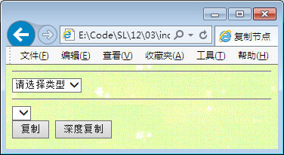
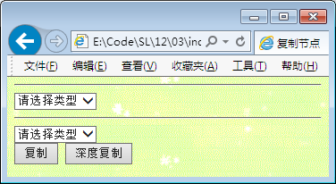
复制节点
实例
在页面中显示一个下拉菜单和两个按钮，单击两个按钮分别实现下拉菜单的简单复制和深度复制。

Slide 13
删除节点
删除节点通过使用removeChild()方法来实现。
语法格式
obj.removeChild(oldChild)
要删除的节点

Slide 14
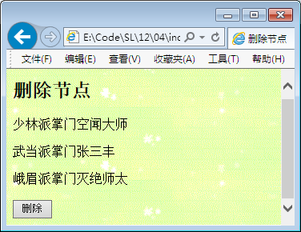
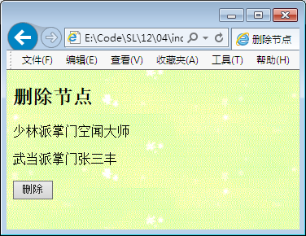
删除节点
实例
通过DOM对象的removeChild()方法，动态删除页面中所选中的文本。

Slide 15
替换节点
替换节点可以使用replaceChild()方法来实现。
语法格式
obj. replaceChild(new,old)
替换后的新节点
需要被替换的旧节点

Slide 16
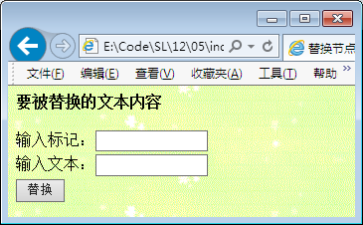
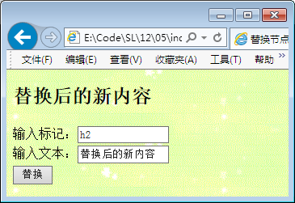
替换节点
实例
通过DOM对象的replaceChild()方法，将原来的标记和文本替换为新的标记和文本。

Slide 17


获取文档中的指定元素
通过元素的id属性获取元素
通过元素的name属性获取元素

Slide 18
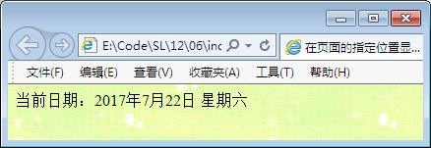
通过元素的id属性获取元素
获取文档中id属性为userId的节点
document.getElementById("userId");
实例
使用getElementById()方法实现在页面的指定位置显示当前日期。

Slide 19
通过元素的name属性获取元素
使用document对象的getElementsByName()方法可以通过元素的name属性获取元素，通常用于获取表单元素。
<input type="radio" name="likeRadio" id="radio" value="体育" />体育
<input type="radio" name="likeRadio" id="radio" value="美术" />美术
<input type="radio" name="likeRadio" id="radio" value="文艺" />文艺
<script type="text/javascript">
alert(document.getElementsByName("likeRadio")[0].value);
</script>

Slide 20
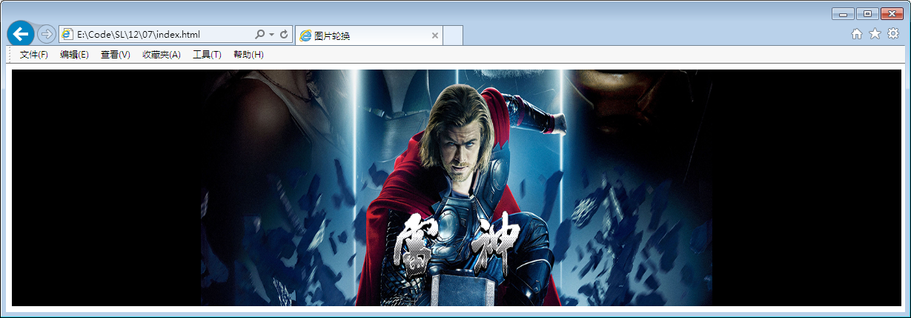
通过元素的name属性获取元素
实例
在365影视网中，应用document对象的getElementsByName()方法和setInterval()方法实现电影图片的轮换效果。

Slide 21


与DHTML相对应的DOM
innerHTML和innerText属性
outerHTML和outerText属性

Slide 22
innerHTML和innerText属性
innerHTML属性声明了元素含有的HTML文本，不包括元素本身的开始标记和结束标记。innerText属性与innerHTML属性的功能类似，只是该属性只能声明元素包含的文本内容。
<div id="clock"></div>
<script type="text/javascript">
document.getElementById("clock").innerHTML="2017-<b>12</b>-24";
</script>
2017-12-24
HTML代码 | innerHTML属性 | innerText属性
<div>明日科技</div> | "明日科技" | "明日科技"
<div><b>明日科技</b></div> | "<B>明日科技</B>" | "明日科技"
<div><font color="red"></font></div> | "<FONT color=red></FONT>" | ""

Slide 23
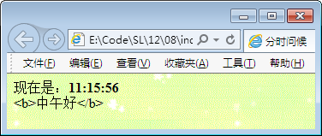
innerHTML和innerText属性
实例
在网页的合适位置显示当前的时间和分时问候语。

Slide 24
outerHTML和outerText属性
outerHTML和outerText属性替换的是整个目标节点，也就是这两个属性还对元素本身进行修改。
HTML代码 | outerHTML属性 | outerText属性
<div>明日科技</div> | <DIV>明日科技</DIV> | "明日科技"
<div id="clock">2011-<b>07</b>-22</div> | <DIV id=clock>2011-<B>07</B>-22</DIV> | "2011-07-22"
<div id="clock"><font color="red"></font></div> | <DIV id=clock><FONT color=red></FONT></DIV> | ""

Slide 25

总结
DOM对象节点属性
DOM
节点的操作
获取文档中的指定元素

Slide 26


